Slide 1
一つ以上の参照点を考慮した物体移動動作の学習と再現に関する研究
情報工学科 長谷川修研究室
12_06181 菰田 徹也
Notes:
それでは，「一つ以上の参照点を考慮した物体移動動作の学習と再現に関する研究」というタイトルで，わたくし長谷川修研究室の菰田が発表いたします．

Slide 2
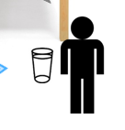

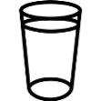
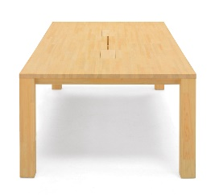




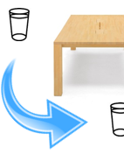
研究背景
人の生活環境で活躍する汎用ロボットの実現に期待
「動作を見せて学習」には2つの課題
「何を」したのか
「どうやって」したのか
動作意図理解
・「客の前に運ぶ」を理解
・「前」なのか
「左」なのか
お冷ください
“何を”
模倣学習，GPSなど
・「テーブルの避け方」などを理解
・目標位置は既知
教示動作
“どうやって”
Notes:
近年のロボット技術の発展に伴い，人間の生活環境で活動できる汎用ロボットの実現が期待されるようになりました．
そのようなロボットには，人間が目の前で動作を見せるだけでその動作を学習し，再現できるような能力が備わっていることが望ましく，近年，その実現を目標としたさまざまな研究が行われています．
教示された動作から学習しなければならない項目として，「何をしたか」の学習と，「どうやってしたか」の学習の二つがあげられます．
例えば，飲食店で働くロボットに「お冷を運ぶ」動作を学習させることを考えます．学習時に，「お冷ください」といった客の前に水の入ったコップを持って行く動作を見せたとき，結果として客の左にコップが置かれていますが，「客の左が最終位置なのか」 「左であることは重要なのか，近くにおけばいいのか」 「テーブルの手前であることは重要なのか」など，動作が「最終的に達成すべき項目」を学習するのが「何をしたのか」の学習，「障害物であるテーブルの位置に対してこのような軌道で回避している」など，「項目の達成の仕方」を学習するのが「どうやってしたか」の学習ということになります．
「どうやってしたか」の学習に関するアプローチとして，GPS（一般問題解決）や模倣学習といったものが挙げられます．

Slide 3
研究背景
「何を」したのか に着目
教示動作から，目標位置の決定方法を学習
動作意図理解
・「客の前に運ぶ」を理解
・「前」なのか
「左」なのか
お冷ください
“何を”
模倣学習，GPSなど
・「テーブルの避け方」などを理解
・目標位置は既知
教示動作
“どうやって”
Notes:
が，本研究では「何をしたか」の学習について，すなわち，見せた動作の目標状態がどのように決定するのかを学習し，再現する手法に焦点を当てて研究を行いました．

Slide 4
問題設定
物体移動動作に限定
「ものを動かす動作を見せられたとき，その目標位置をどのように理解するか？」
「見せられた動作から何を学べば，
その動作が再現できるか？」
Notes:
本研究では今の例のように，ものをある場所に動かす「物体移動動作」に限定して，目標位置の決定方法を学習して再現する手法を提案します．
注目すべきは，動作を見せられた時に，その目標位置は何を根拠に決定されたかを動作から学習したいということで，見せられた動作から，何を学べばその動作の再現ができるかという点になります．

Slide 5
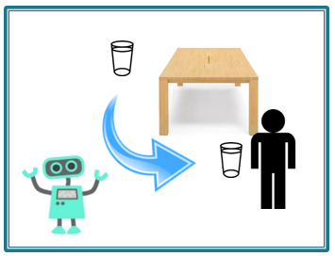
関連研究 [Sugiura , 2011]
目標位置 = 参照点 + 変位
参照点 ：目標位置決定の基準点
変位 ：参照点を原点とした座標位置
お冷ください
客の
テーブルの？
ロボットの？
コップを
客の近く
動作命令
参照点
近く
左？
目標位置
コップを…
遠く？
教示動作
変位
Notes:
目標位置の決定法の学習に関する関連研究では，目標位置を，基準となる参照点と，参照点に対する変位の対として学習する手法が提案されています．
例えば先ほどの例では，「お冷を運ぶ」という動作に対して，「客」が参照点，「近く」が変位であり，この二つを組み合わせた「客の近く」というのが目標位置であると学習します．

Slide 6
関連研究
客の，
テーブルの
部屋の
参照点
= 物体位置 + 空間上の特定位置
変位
= 絶対座標 + 初期位置方向
近く，遠く
右，上
複数の物体の位置関係を考慮した動作
の学習ができない
例：客から見てご飯の右側にみそ汁を置く
Notes:
関連研究では環境中のそれぞれの物体の位置を参照点の候補とし，変位の候補として数種類の座標系を設定し，教示動作を最もよく表す参照点と座標系の対を探索することで動作を学習しています．例えば物体位置とは客の位置，テーブルの位置などで，空間上の特定位置とは部屋の一か所などを指します．
座標系としては「右，上」などを学習する座標である絶対座標と，近く，遠くなどを学習する初期位置方向座標を用いています．
しかし，この手法だと動作の目標位置決定に二つ以上の物体の位置を考慮することができず，複数の物体の相対的な位置関係を考慮した動作の学習ができないことが問題として挙げられます

Slide 7
提案手法
客とご飯，
客とテーブル
参照点
= 物体位置 + 空間上の特定位置 + 重心位置
変位
= 絶対座標 + 初期位置方向 + 他物体方向
客から見て右，
ご飯から見て右
複数の物体の位置関係を考慮した動作
の学習が可能
Notes:
この問題を解決するため，提案手法では参照点の候補に，新たに二つ以上の物体間の重心位置を採用しました．その理由は，重心位置には複数の物体の位置に関する情報が含まれていると判断し，重心位置を参照点とすることでそれらの相対位置を考慮できると考えたためです．
またそれに伴い，座標系の種類も追加しました．

Slide 8
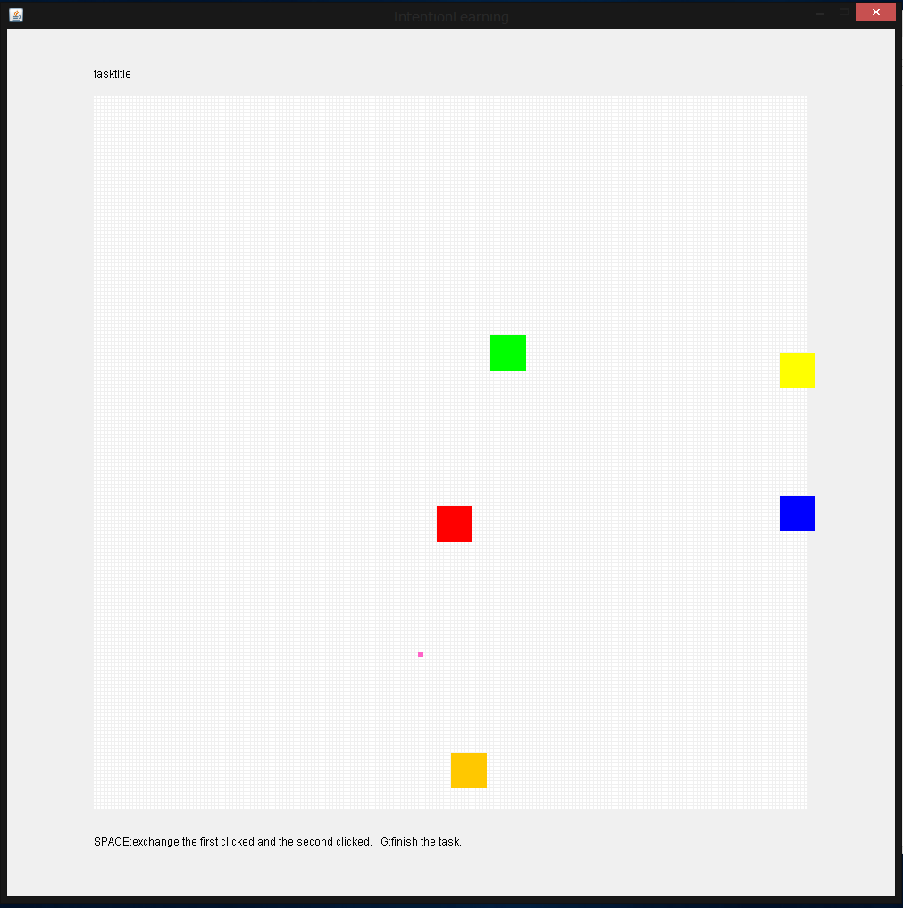
実験
実験環境
2次元空間
動かす物体（赤）
他オブジェクト（青，橙，黄，緑）
既知:
オブジェクトの数，種類，座標
参照点，座標系の候補
未知:
各動作における参照点と座標系
Notes:
提案手法の有効性を検証するため，提案手法を用いた実験を行いました．実験環境はこのようになっており，被移動物体，トラジェクタである赤い物体と，位置決定に関わる４つの他物体が存在する環境を想定しました．
実験は大きく2種類行いました．一つ目は，学習させた動作を再現させる実験，もう一つは，複数学習させた動作のうち，次の動作が土の動作であるかを識別する実験です．

Slide 9
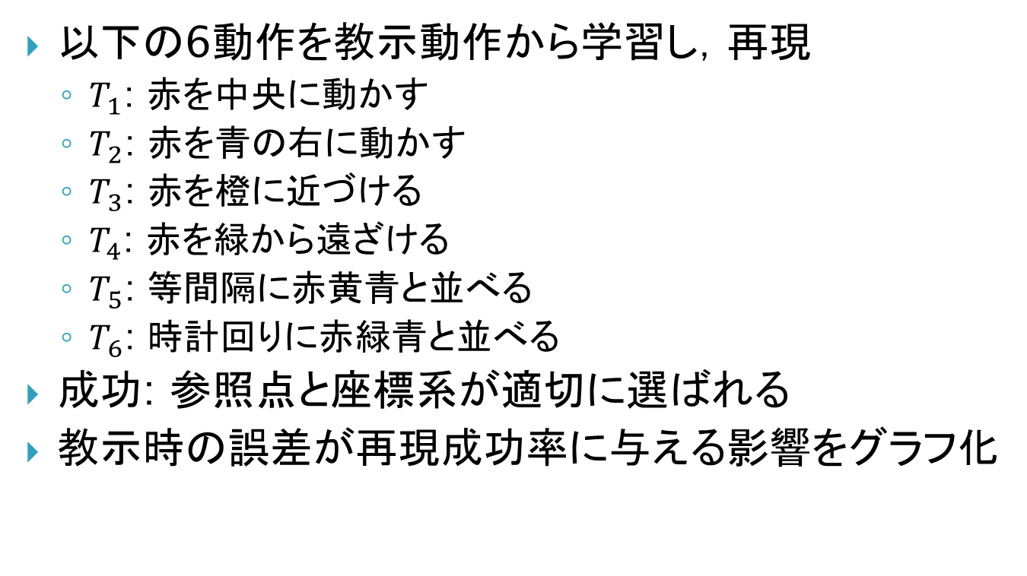
動作再現実験
以下の6動作を教示動作から学習し，再現
$T_{1}$: 赤を中央に動かす
$T_{2}$: 赤を青の右に動かす
$T_{3}$: 赤を橙に近づける
$T_{4}$: 赤を緑から遠ざける
$T_{5}$: 等間隔に赤黄青と並べる
$T_{6}$: 時計回りに赤緑青と並べる
成功: 参照点と座標系が適切に選ばれる
教示時の誤差が再現成功率に与える影響をグラフ化
従来手法で
学習可能
従来手法では
学習不可能
Notes:
まず，学習させた動作を再現させる実験についてです．
実験に使用したのはこの6つの動作になります．特に５番目の等間隔に並べるものと，６番目の時計回りに並べるものは二つ以上の物体位置を考慮しなければ学習できず，既存手法では学習できないと考えられる動作となります．

Slide 10
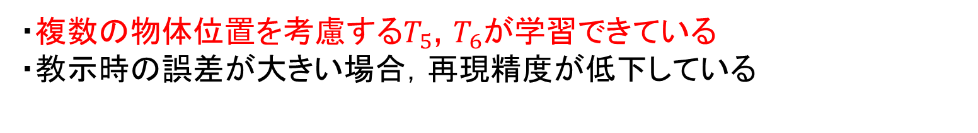
結果
・複数の物体位置を考慮する$T_{5}$, $T_{6}$が学習できている
・教示時の誤差が大きい場合，再現精度が低下している
Notes:
こちらが実験の結果となります．
縦軸が動作再現の成功率を表します．横軸は学習時の誤差，すなわち学習データの精度を表しており，横軸の値が小さいほど正確なデータを用いて学習した結果ということになります．この結果から，５番，６番を含むすべての動作において，十分に正確な教示動作を用いることで学習，再現が適切に行えていることが分かり，複数の物体間の相対的な位置関係を考慮した動作が学習できていることが分かります．

Slide 11
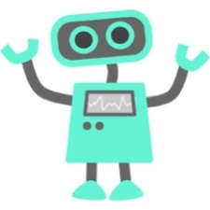

動作識別実験
学習済みの動作から，例示動作を識別
成功: 例示動作の動作名を適切に回答する
未学習動作も例示
未学習動作と判断した場合は「未学習」と回答
お冷を運んだ
Notes:
次に，事前に学習させた複数の動作のうち，次に見せる動作がどの動作であるかを識別する実験についてです．
識別対象は先ほどと同様の6動作に加え，学習していないランダムな動作でも行いました．例示された動作が学習済みの動作であると判断した場合はその動作名，未学習動作であると判断した場合は未学習であると回答し，その正答率を求めました．

Slide 12
結果
・高い精度で動作名の識別ができている
・高い精度で既学習動作と未学習動作との判別ができている
Notes:
その結果がこちらになります．
この結果から，どの動作に関しても高い精度で識別ができていることが分かりました．また，未学習動作の識別も高い精度で行えていることから，既学習動作と未学習動作の判別も適切に行えていることが分かりました．

Slide 13
結び
見せた動作の学習と再現は汎用ロボットに有効
従来手法では学習できなかった動作を学習できた
今後の課題
時間変化を伴う動作の学習
より多様な特徴量（形，色，大きさなど）を考慮
誤教示動作を学習時に無視
言語処理を併用
Notes:
結論と今後の課題です．
今回の研究は人間が見せた物体移動動作から，目標位置の決定にかかわる参照点と変位を推定することによって，動作を学習し再現することを目標として行いました．その際物体間の重心位置を参照点として考慮することによって，複数の物体間の相対的な位置関係を考慮した動作を学習することができました．
今後の課題としては，今回扱った動作は状態の前後関係の遷移と定義した単純なものであったため，時間変化を取り入れてより高度な動作の学習を行う手法について考察したいと考えています．また今回扱った位置情報以外にも，物体の形状や向きなど一般的な特徴量を考慮して学習できる手法についても考察していきたいと考えております．

Slide 14
参考文献
Shuonan Dong , and Brian Williams , "Learning and recognition of hybrid manipulation motions in variable environments using probabilistic flow tubes" , International Journal of Social Robotics 4.4 : 357-368 , 2012
Sugiura Koumei , Iwahashi Naoto , Kashioka Hideki and Nakamura Satoshi , "Learning, generation and recognition of motions by reference-point-dependent probabilistic models" Advanced Robotics 25.6-7 : 825-848 , 2011
Sylvain Calinon , Tohid Alizadeh and Darwin G. Caldwell , "On improving the extrapolation capability of task-parameterized movement models" , IEEE/RSJ International Conference on Intelligent Robots and Systems (IROS) , 2013
V. Krueger , D. L. Herzog , S. Baby, A. Ude and D. Kragic , “Learning actions from observations: Primitive-based modeling and grammar” , IEEE Robotics and Automation Magazine , vol. 17,no. 2, pp. 30–43 , 2010
Matsubara Takamitsu , Sang-Ho Hyon and Morimoto Jun , "Learning parametric dynamic movement primitives from multiple demonstrations" , Neural Networks 24.5 : 493-500 , 2011
Jonas Koenemann , Felix Burget and Maren Bennewitz , "Real-time imitation of human whole-body motions by humanoids" , IEEE International Conference on Robotics and Automation (ICRA) , 2014
Stefan Schaal , "Dynamic movement primitives-a framework for motor control in humans and humanoid robotics" , Adaptive Motion of Animals and Machines. Springer Tokyo , 261-280 , 2006
Brenna D. Argall , Sonia Chernova , Manuela Veloso , Brett Browning , "A survey of robot learning from demonstration" , Robotics and autonomous systems 57.5 : 469-483 2009
Notes:
以上で発表を終わります．
ご清聴ありがとうございました．

Slide 15
Notes:
想定される質問
・重心位置の中には，どの物体が重心位置に対してどこにいるかという情報が入っていないが，問題はないか
→重心位置という参照点に対する位置情報は「変位」として学習します．それは参照点ではなく座標系の置き方に対応させます．そのため提案手法では，重心位置に対する他物体の位置を考慮した座標系を新たに採用しています．
・

Slide 16
appendix

Slide 17
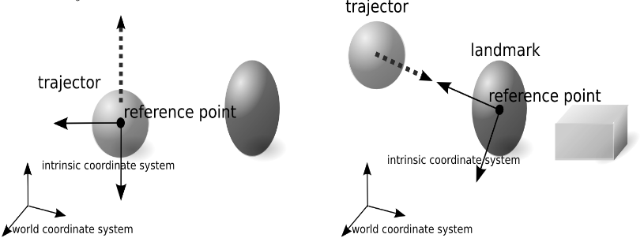
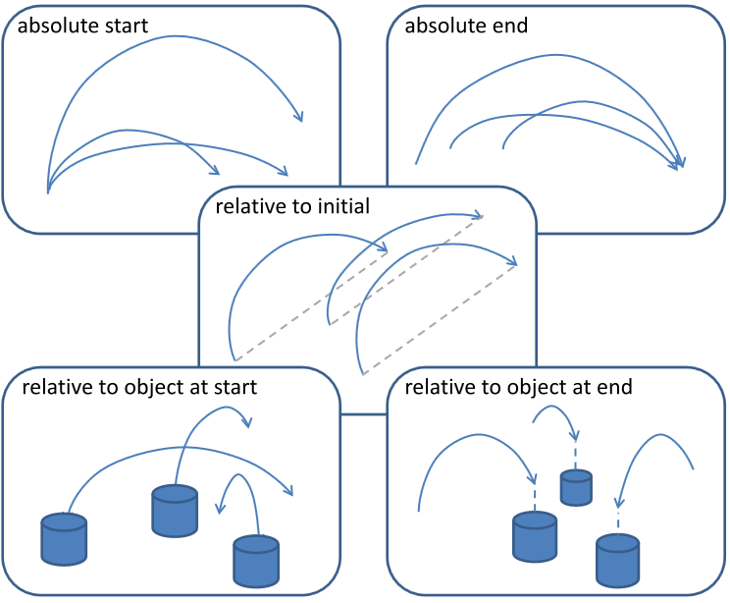
関連研究
動作
= あらかじめ準備された軌跡プリミティブの列
[Dong 2012]
→想定外の動作を扱えない
動作意図
= 特定の物体の位置
+ 座標系
[Sugiura 2011]
→複数の物体の位置関係を考慮した動作を扱えない
（例：椅子を等間隔に並べる等）

Slide 18

例: 丸を四角に近づける
参照点: 四角 座標系: 初期位置方向 で表せる

Slide 19
例: 等間隔に丸,四角,三角と並べる
参照点: 重心 座標系: 三角位置方向 で表せる

Slide 20
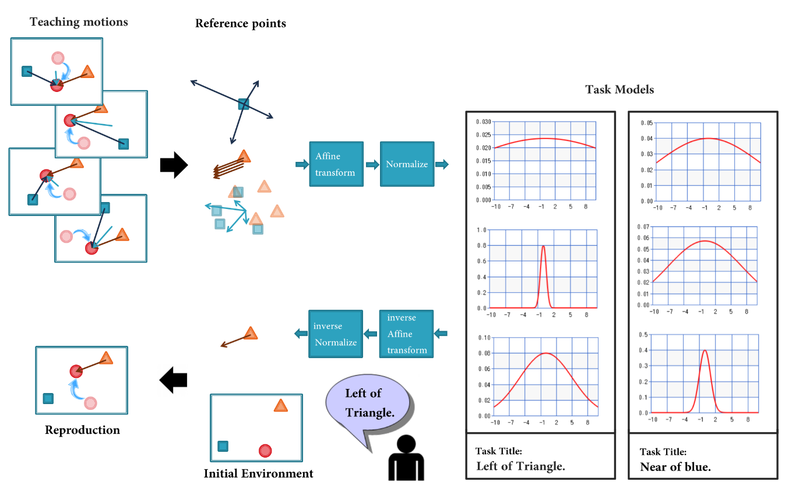

Slide 21
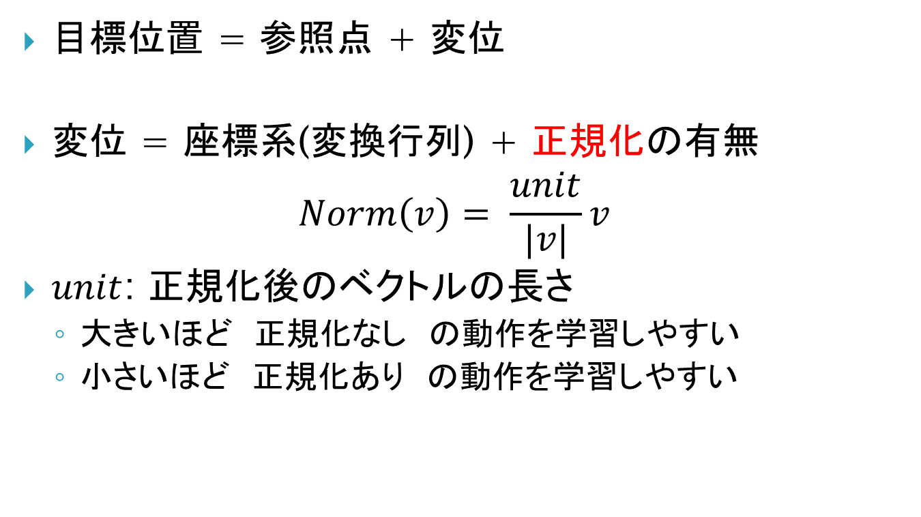
動作再現実験追記
目標位置 = 参照点 + 変位
変位 = 座標系(変換行列) + 正規化の有無
$$Norm\left(v\right)= \frac{unit}{|v|}v$$
$unit$: 正規化後のベクトルの長さ
大きいほど 正規化なし の動作を学習しやすい
小さいほど 正規化あり の動作を学習しやすい
Notes:
動作再現実験において，動作ごとに正答率の遷移に違いが生じた理由について説明いたします．
まず先ほど，目標位置の学習を参照点の学習と変位の学習に分けて行うと説明しました．このうち変位はそれぞれ異なる座標系であると説明したのですが，より正確には座標系に加えて正規化関数の有無という違いを与えています．
正規化というのは言葉通りベクトル長をそろえる関数なのですが，その関数の有無に依る変位の違いを付ける必要がある理由を説明します．
学習する動作の中には，「青の右」のように参照点に対する位置を指定するものと，「橙の近く」のように参照点に対してトラジェクタ位置の変化率を指定するものがあります．前者は最終位置ベクトルそのままが重要であるのに対し，後者は初期位置に対する最終位置ベクトルの大きさの比率が重要になるため，初期位置ベクトルの対する正規化をかけたほうが適切に学習できると考えられます．
その正規化関数の中に正規化長というパラメータが存在し，その値によって変位ごとに学習のしやすさが変化することで，動作ごとの学習精度の違いが生じています．
具体的に説明すると，正規化長が大きな値ほど，正規化関数を持たない変位の動作を学習しやすく，正規化長が小さな値ほど，正規化関数を持つ変位の動作が学習しやすくなっています．

Slide 22
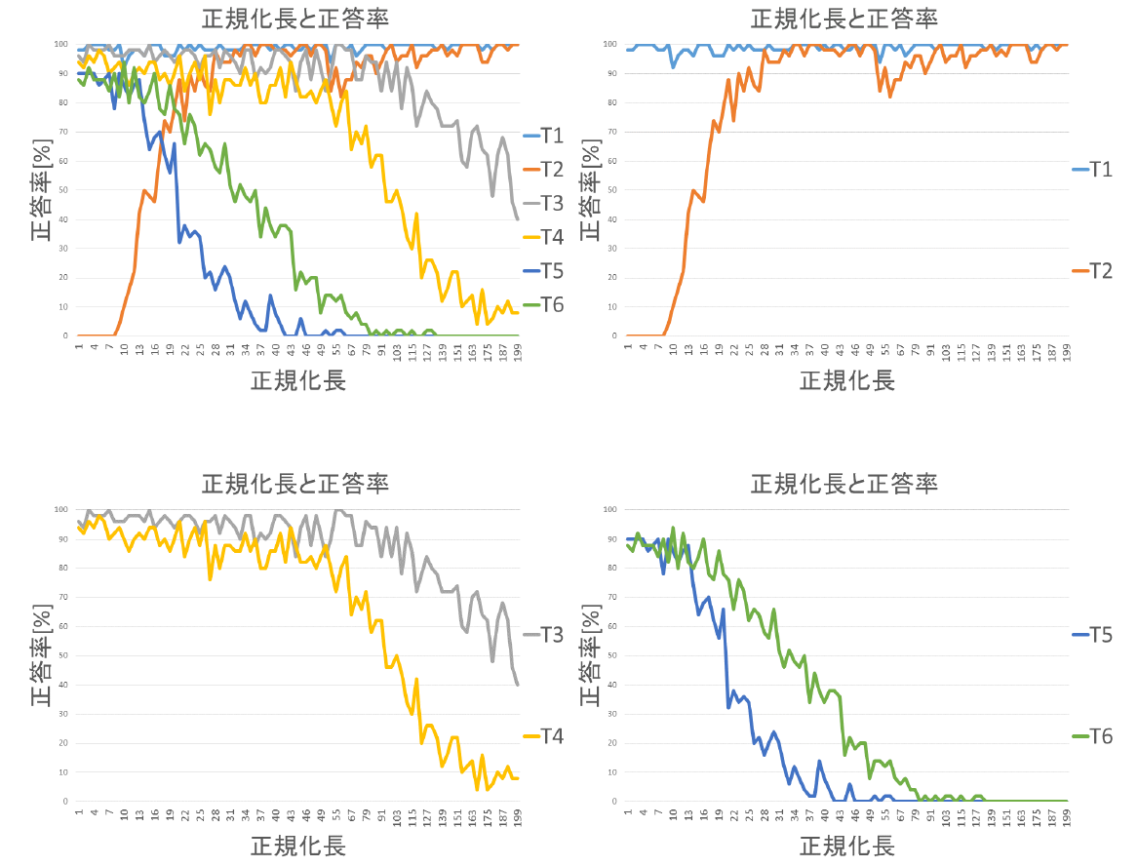
動作再現実験追記
Notes:
こちらはその正規化長というパラメータを変化させながら書く動作の正答率を求めた結果になります・これが先ほどの6動作の結果，これらはそのうち同一の変位，つまり座標系で学習されていると期待される動作になります．このように動作によって，すなわち座標系によって，正規化長が大きいほうが学習しやすい動作とそうでない動作が存在することが分かります．
先ほど見せた動作再現実験，学習データの精度と正答率の関係に関する実験では，この上がる動作と下がる動作の境界の正規化長を用いて学習を行いました．

Slide 23
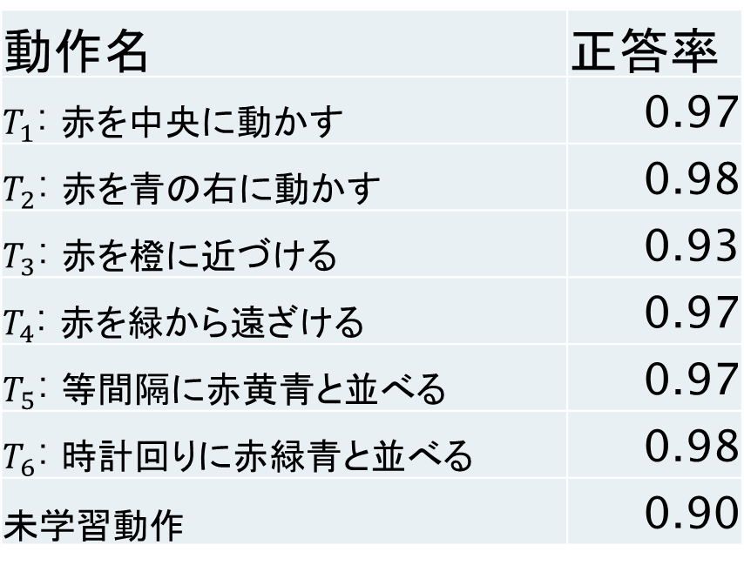
結果
動作名 | 正答率
$T_{1}$: 赤を中央に動かす | 0.97
$T_{2}$: 赤を青の右に動かす | 0.98
$T_{3}$: 赤を橙に近づける | 0.93
$T_{4}$: 赤を緑から遠ざける | 0.97
$T_{5}$: 等間隔に赤黄青と並べる | 0.97
$T_{6}$: 時計回りに赤緑青と並べる | 0.98
未学習動作 | 0.90
・高い精度で動作名の識別ができている
・高い精度で既学習動作と未学習動作との判別ができている
Notes:
その結果がこちらになります．
この結果から，どの動作に関しても高い精度で識別ができていることが分かりました．また，未学習動作の識別も高い精度で行えていることから，既学習動作と未学習動作の判別も適切に行えていることが分かりました．

Slide 24
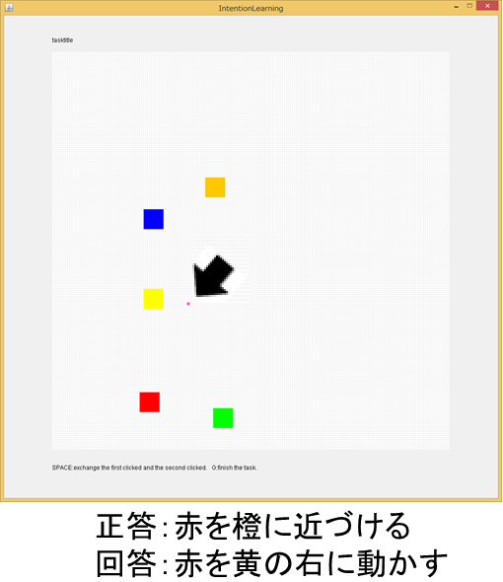
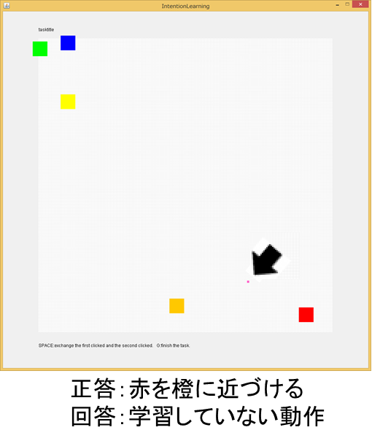
結果
誤識別の例
Notes:
これらは識別に失敗した例になります．矢印は例示動作のトラジェクタの目標位置を指しています．
左は赤を橙に近づけるという動作を，黄色の右に動かす動作だと誤って識別したものです．このように識別に失敗した動作はどれも人間にとっても識別が難しいものとなっていました．

Slide 25
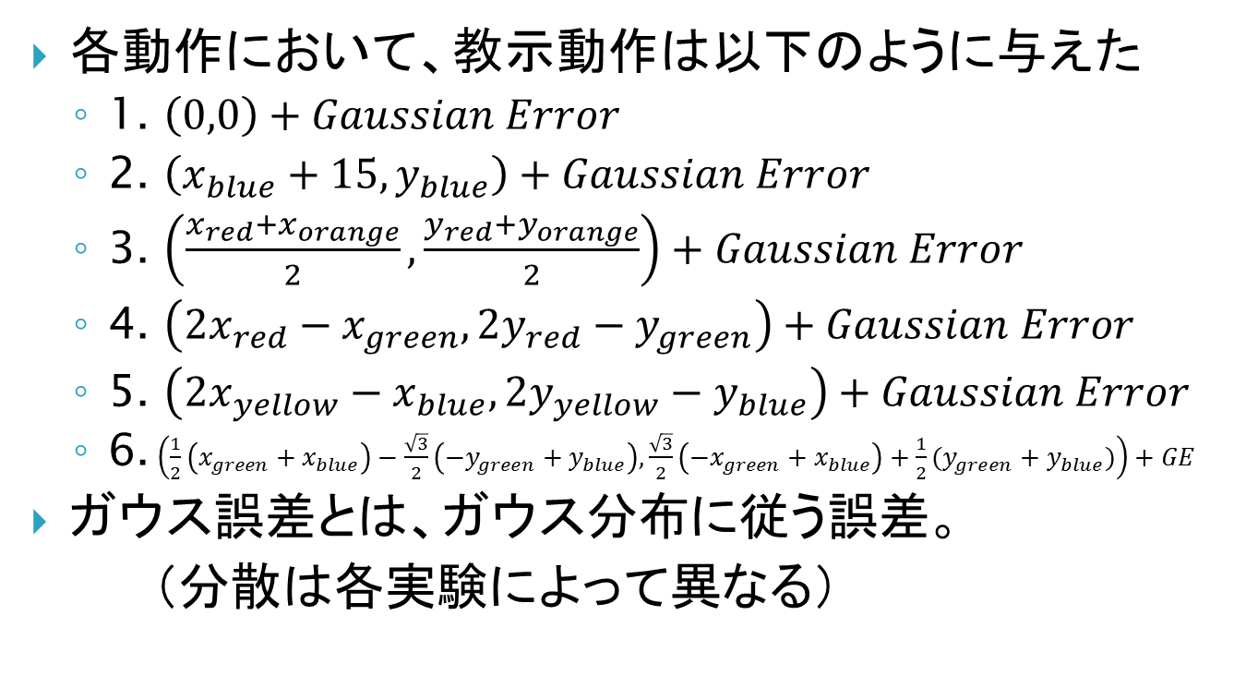
実験条件
各動作において、教示動作は以下のように与えた
1. $\left(0,0\right)+Gaussian Error$
2. $\left(x_{blue}+15,y_{blue}\right)+Gaussian Error$
3. $\left(\frac{x_{red}+x_{orange}}{2},\frac{y_{red}+y_{orange}}{2}\right)+Gaussian Error$
4. $\left(2x_{red}−x_{green},2y_{red}−y_{green}\right)+Gaussian Error$
5. $\left(2x_{yellow}−x_{blue},2y_{yellow}−y_{blue}\right)+Gaussian Error$
6. $\left(\frac{1}{2}\left(x_{green}+x_{blue}\right)−\frac{\sqrt{3}}{2}\left(−y_{green}+y_{blue}\right),\frac{\sqrt{3}}{2}\left({−x}_{green}+x_{blue}\right)+\frac{1}{2}(y_{green}+y_{blue})\right)+GE$
ガウス誤差とは、ガウス分布に従う誤差。
（分散は各実験によって異なる）

Slide 26
今後の課題
より高度に
時間変化を伴う動作の学習
注視する範囲を制限
より一般的に
より多様な特徴量（形，色，大きさなど）を考慮
目標状態が複数想定できる動作の学習
より便利に
誤教示動作を学習時に無視
言語処理を併用
Notes:
今後の課題としては，今回扱った動作は状態の前後関係の遷移と定義した単純なものであったため，時間変化を取り入れてより高度な動作の学習を行う手法について考察したいと考えています．また今回扱った位置情報以外にも，物体の形状や向きなど一般的な特徴量を考慮して学習できる手法についても考察していきたいと考えております．

Slide 27
結果
単位は物体長/10
教示誤差は分散、再現誤差は標準偏差

Slide 28
結果
単位は物体長/10
教示誤差は分散、再現誤差は標準偏差

Slide 29
結果
単位は物体長/10
教示誤差は分散、再現誤差は標準偏差

